Slide 1

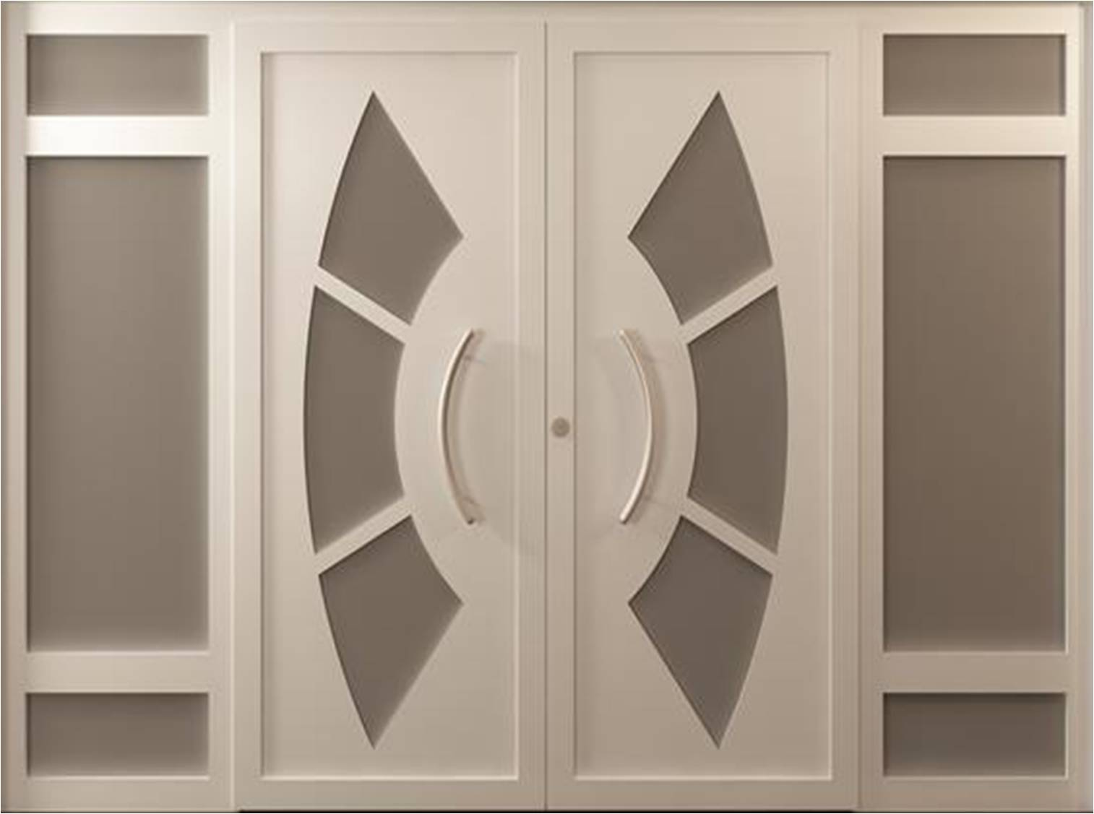

"Aujourd'hui, si un homme tient la porte pour une femme, il y a de fortes chances pour que ce soit le portier."
Belles images
Beaux textes

Slide 2
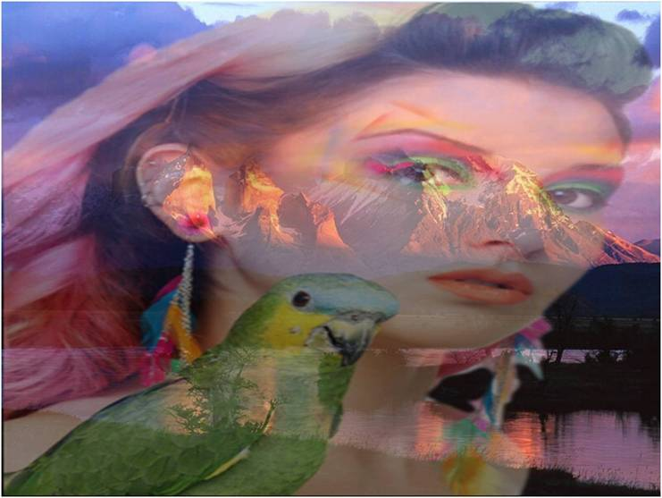
"Les femmes c'est charmant, mais les chiens c'est tellement plus fidèles."

Slide 3

L'homme : Un chauffage d'appoint qui ronfle."

Slide 4

"Si la femme était bonne, Dieu en aurait une."

Slide 5

"Coucher avec un vieux, quelle horreur ! ...
Mais avec un jeune, quel travail !"

Slide 6

"La plus noble conquête après celle du cheval, c'est la femme."

Slide 7

Une femme est une spécialiste de l'amour.
Un homme, un simple généraliste. "

Slide 8
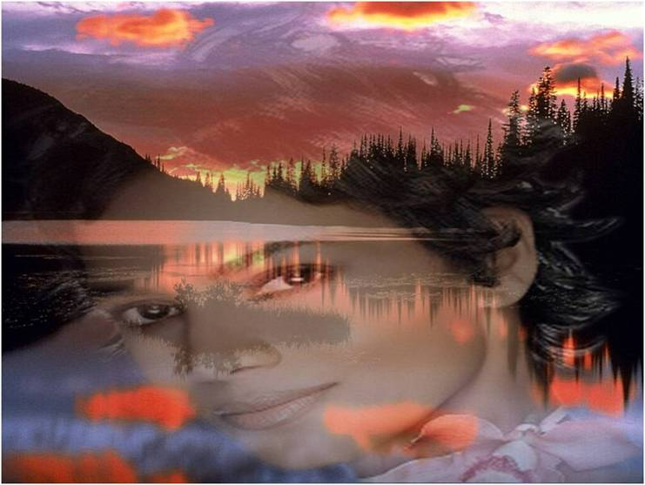
"Les femmes gâchent les plus belles histoires d'amour en voulant qu'elles soient éternelles."

Slide 9

"Je n'attendais pas grand chose de lui... J'ai été comblée."

Slide 10

"Qu'y a t'il de pire qu'une femme ?
Deux femmes."

Slide 11

Ce n’est pas parce que l’homme a soif d’amour
Qu’il doit se jeter sur la première gourde

Slide 12

"La femme ne voit jamais ce qu'on fait pour elle, elle ne voit que ce qu'on ne fait pas."

Slide 13

Pendant 12 ans, nous avons fait chambre commune mais nous faisons rêve à part

Slide 14

"Si l'homme a été créé avant la femme, c'était pour lui permettre de placer quelques mots !"

Slide 15

Le secret du bonheur en amour, ce n'est pas d'être aveugle mais de savoir fermer les yeux quand il le faut

Slide 16

"La femme est, selon la Bible, la dernière chose que Dieu a faite. Il a du la faire le Samedi soir. On sent la fatigue."

Slide 17

Courir après les femmes n'a jamais fait de mal à personne. C'est les rattraper qui est dangereux.

Slide 18

"Le silence est la seule chose en or que les femmes détestent."

Slide 19

L'homme idéal à la recherche de la femme idéale: le meilleur moyen de rester célibataire

Slide 20
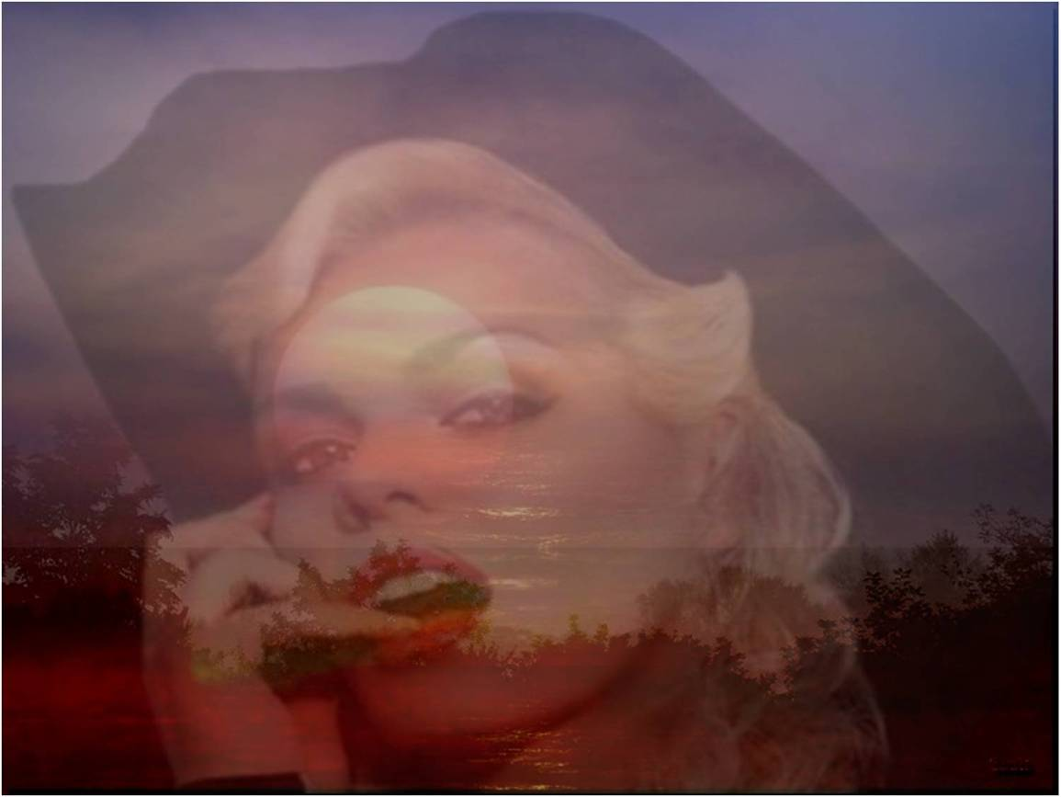
"Loi d'Archimède: plus la femme est légère, plus les dépenses sont lourdes. "

Slide 21
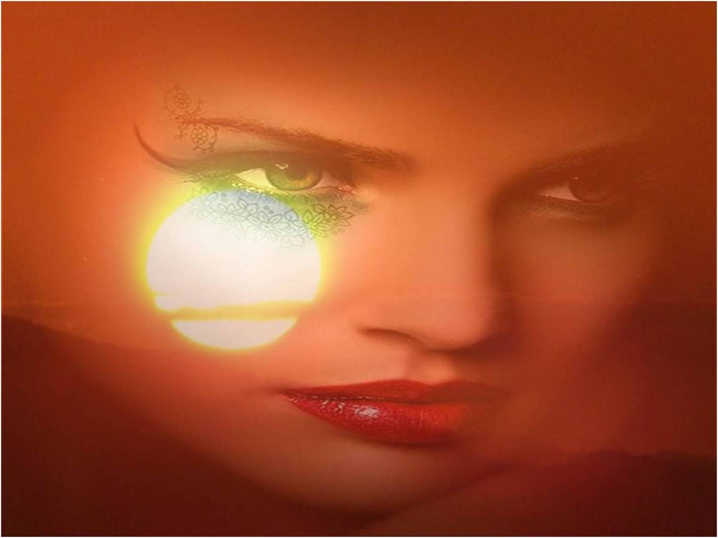
On tombe amoureux et comme toujours lorsqu'on tombe, on se fait mal

Slide 22
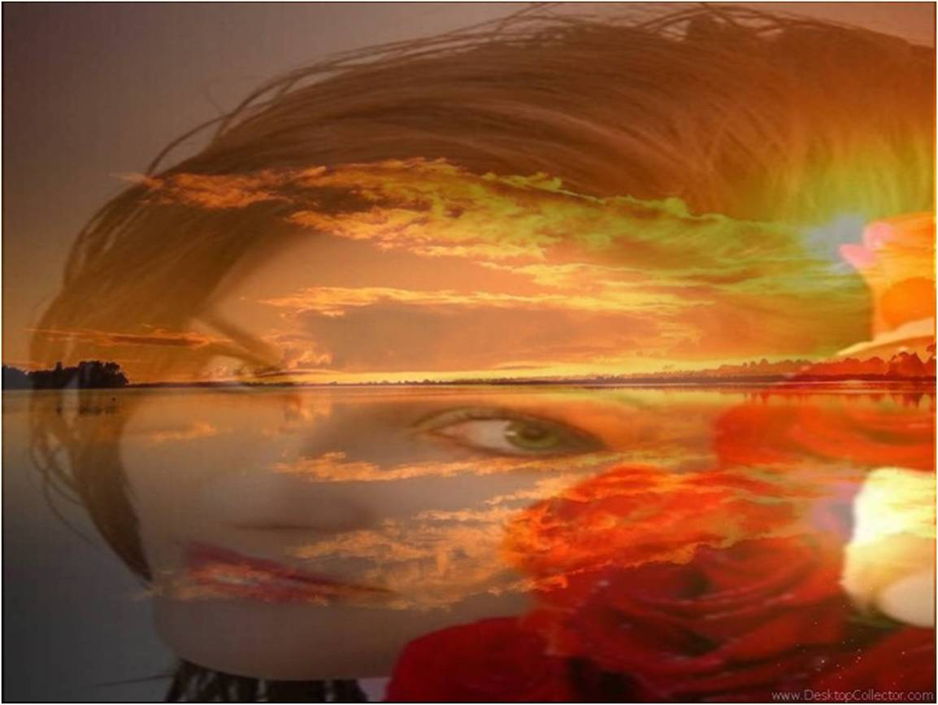
"Trois choses insupportables : le café brûlant, le champagne tiède, et les femmes froides."

Slide 23

On devrait toujours être amoureux : voila pourquoi on ne devrait jamais se marier.

Slide 24

Seules les femmes volent vraiment les choses .
Les hommes n’ont jamais qu’une idée.

Slide 25
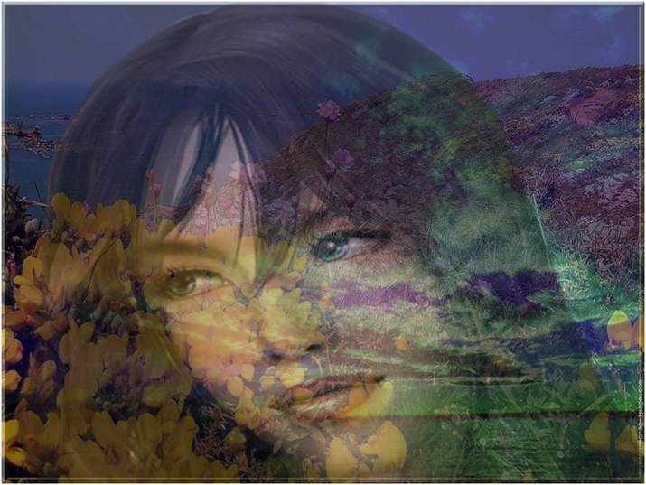
"Laissons les jolies femmes aux hommes sans imagination."

Slide 26

Pourquoi n'aimerait-on pas sa femme? On aime bien celle des autres...

Slide 27

Si tes amants t'ennuient, marie-toi, cela leur donnera du piquant

Slide 28
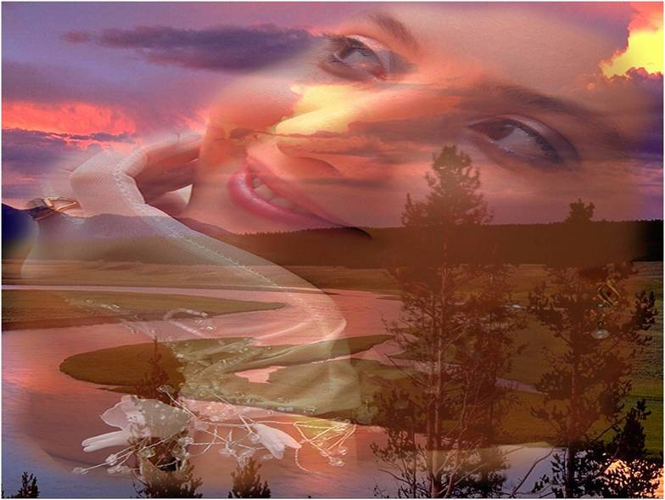
Je suis contre les femmes... tout contre.

Slide 29

Quand on a testé tous les vices, la vertu devient tentante

Slide 30

Le meilleur moyen de faire cesser la tentation, c'est d'y succomber

Slide 31


La bigamie, c'est quand on a deux femmes, la monotonie, c'est quand on en n'a qu'une

